Slide 1
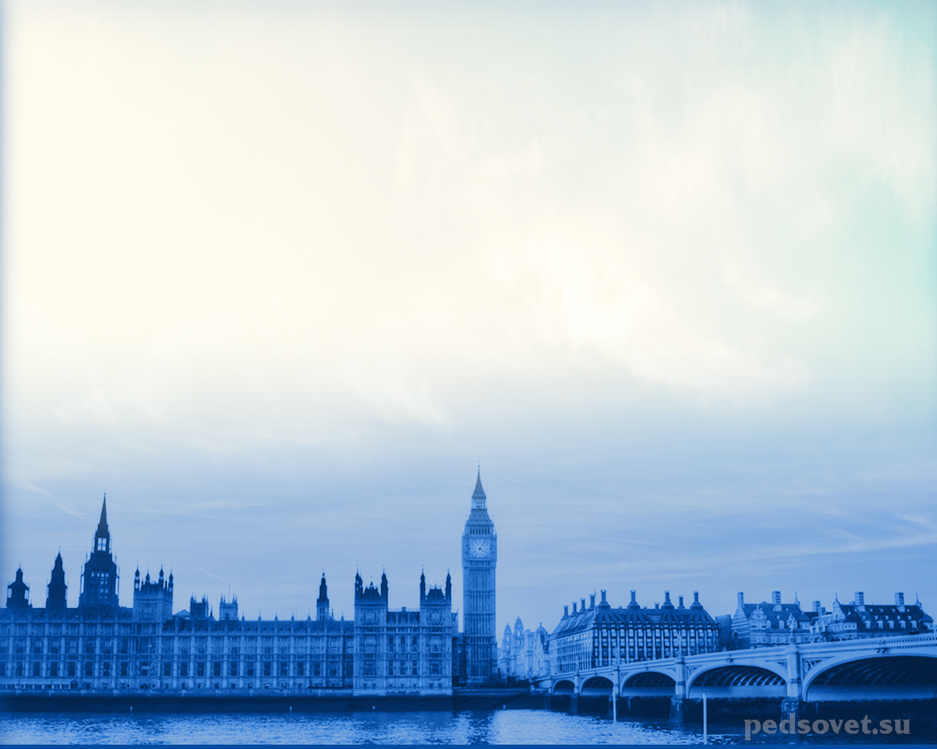
Встретимся в Альберт – холле!
Презентация к уроку музыкальной литературы для
4 класса музыкального отделения,
1 год обучения предмету

Slide 2
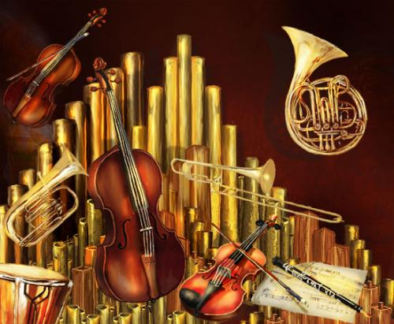

Slide 3
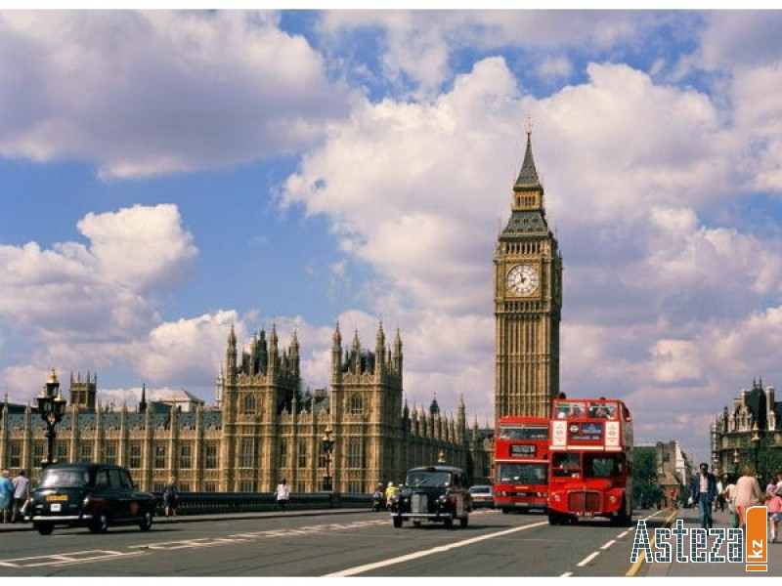


Slide 4
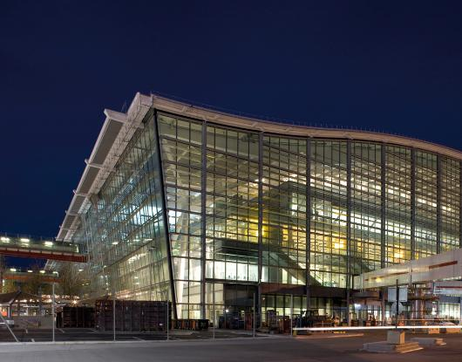
Хитроу – крупнейший аэропорт Европы

Slide 5
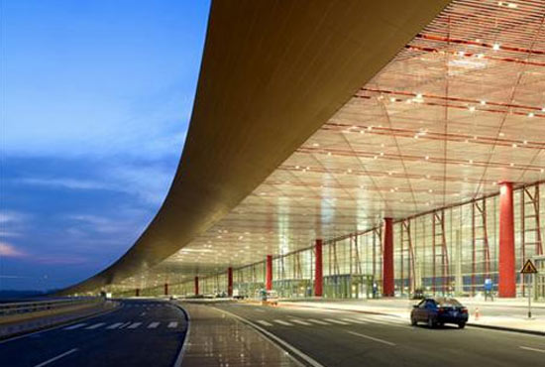

Slide 6
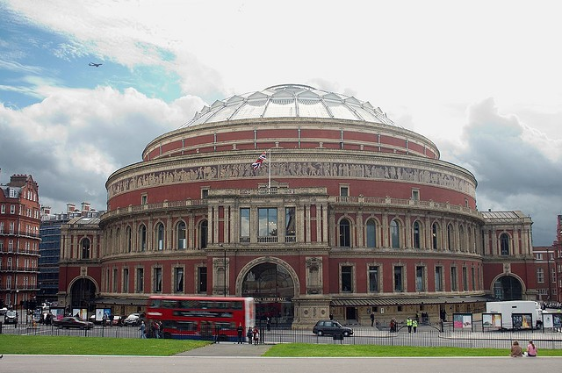
Альберт холл - Лондонский королевский зал искусств и наук имени Альберта

Slide 7
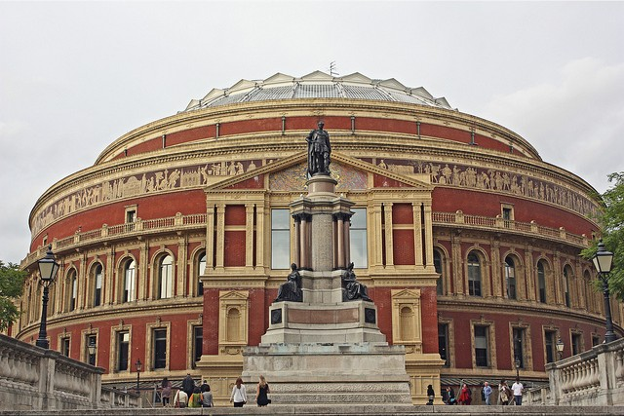
Альберт-холл, — наиболее престижный концертный зал Великобритании

Slide 8
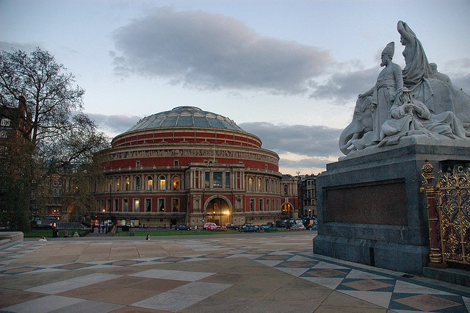
Альберт холл построен в 1871 году

Slide 9
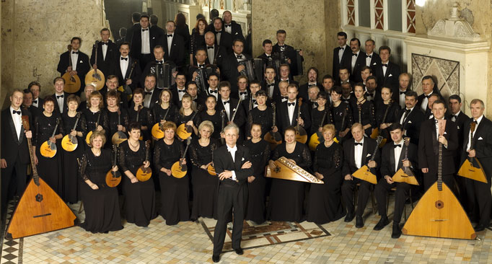
Оркестр русских народных инструментов

Slide 10
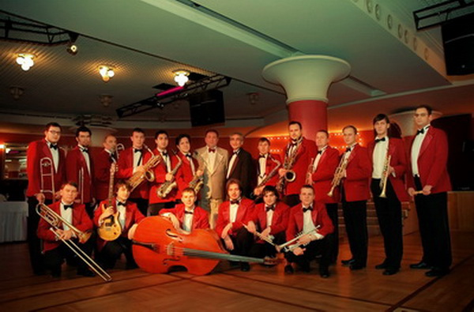
Эстрадный оркестр

Slide 11
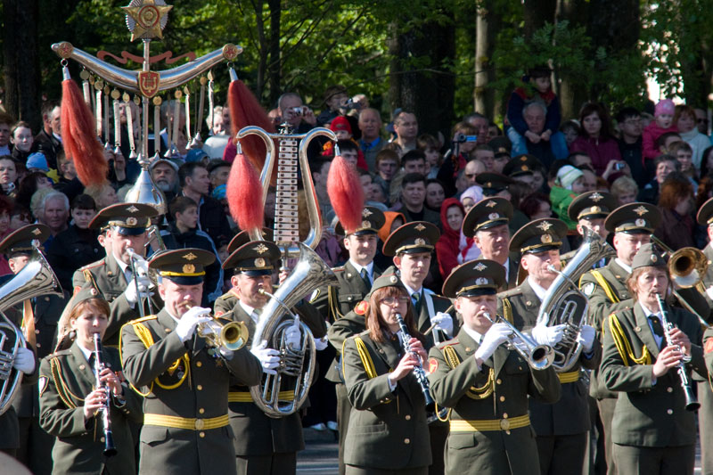
Духовой оркестр

Slide 12
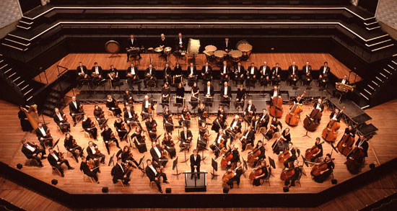
Симфонический оркестр

Slide 13
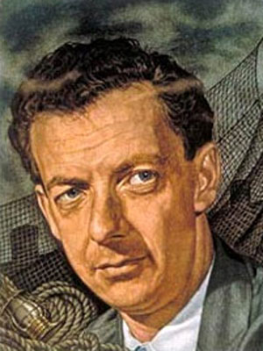
Бенджамин Бриттен
1913-1976
Вариации и фуга на тему Пёрселла.
«Путеводитель по оркестру»

Slide 14
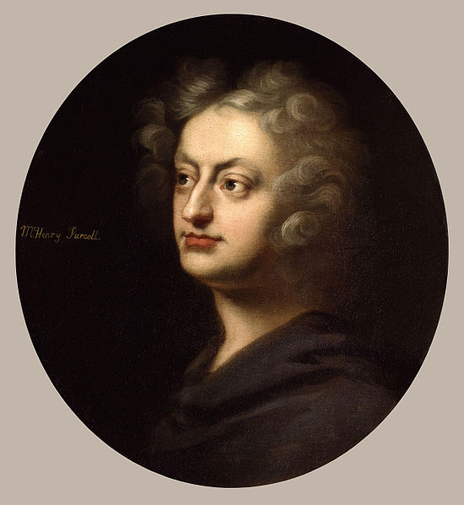
Генри
Пёрселл
1659 -1695

Slide 15

Афиша – это объявление о спектакле или концерте, вывешиваемое на видном месте.

Slide 16
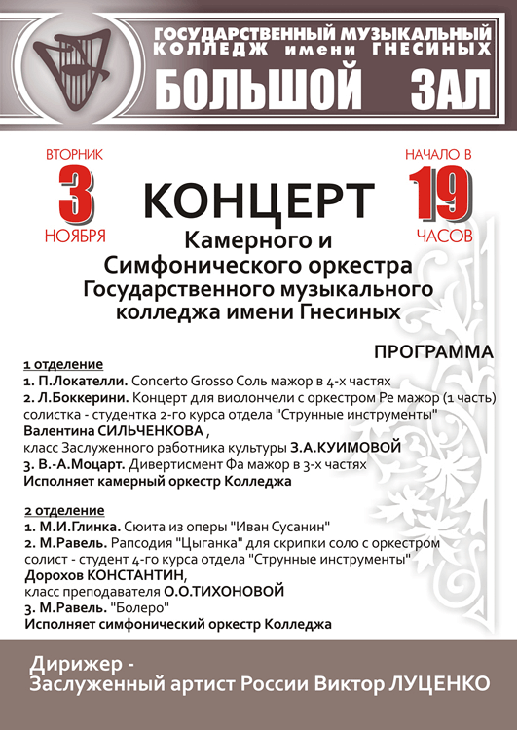


Slide 17



Slide 18
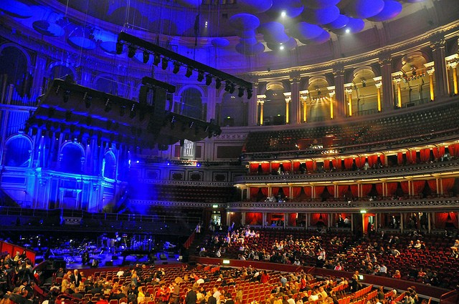

Slide 19
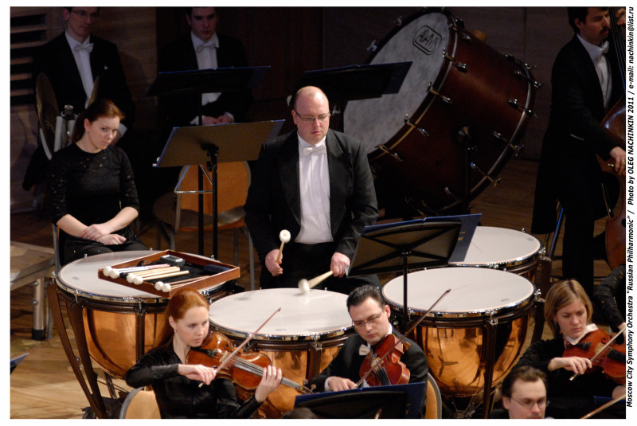
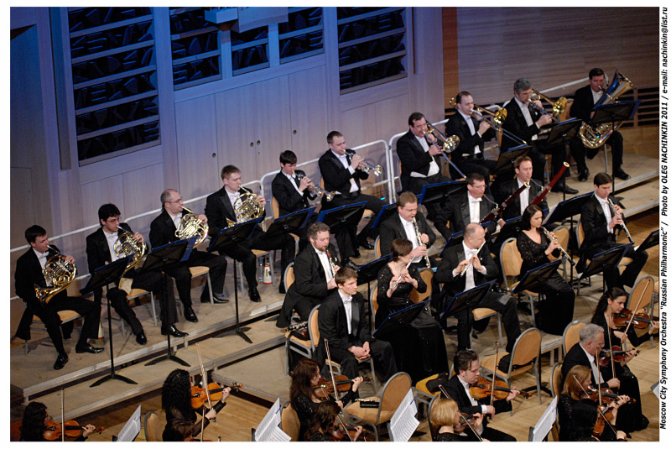

Slide 20
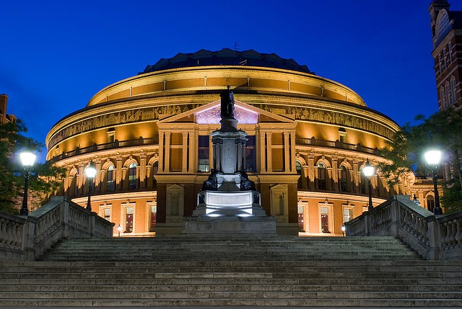
До встречи в Альберт – холле!

